Slide 1
期末報告 論文題目：紅利點數導入區塊鏈之系統分析與流程
學號：5111029028
學生：劉廷恩

Slide 2
背景與動機
台灣2018年中小企業家數為146萬6209家，占全體企業97.64%，2018 年中小企業銷售額為 12 兆 6,245 億元，占整體企業銷售比重為 29.59%， 年增率為 3.99%；其中，中小企業內銷額為 11 兆 1,716 億元（占比 34.86%），年 增率為 4.24%，中小企業銷售額中，約有將近 9 成屬於內銷（88.49%）。
1990 年《哈佛商業評論》中有提到如果企業能留住 5％ 以上的客戶，其營收的利潤將能夠提升近 100％。
行動支付在數位經濟時代已是未來發展趨勢且近年來使用紅利點數回饋更是各企業商家經常作為商家或企業留住顧客的主要手段。
透過區塊鏈的特性(去中心化、分散式帳本、不可竄改、可追溯、匿名性以及智能合約等)，可應用於紅利點數平台。

Slide 3
研究目的與問題
微型商家所影響的就業人口極為龐大，但由於微型商家因為規模小、資本少、人力少、資源有限…等，微型商家在紅利點數的使用上大多以紙本方式進行紅利點數消費折抵活動，這往往也造成消費者使用上的各種問題，故分別以微型商家與消費者在目前紅利點數使用與管理上的痛點進行分析
微型企業痛點
結盟不易
數位化程度不一

Slide 4
研究目的與問題
消費者痛點
不易保存
容易遺失
具時限性
安全性疑慮

Slide 5
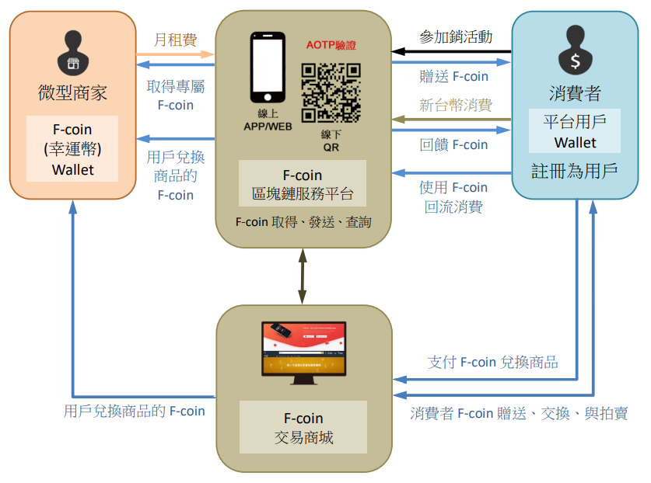
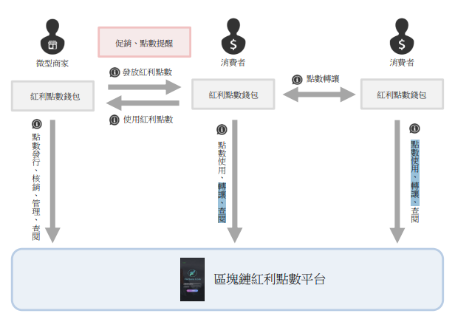
研究流程
區塊鏈紅利點數平台系統分析與流程

Slide 6
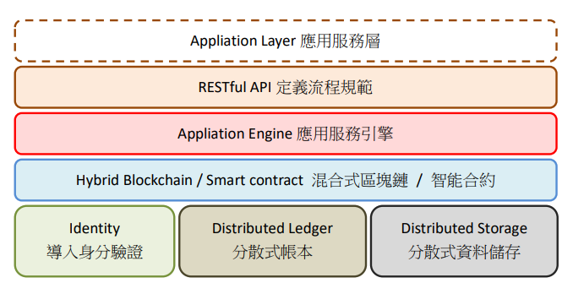
研究範圍
區塊鏈紅利點數平台系統：使用 Hyperledger Fabric 作為系統開發基礎
Hyperledger： IBM在2016年6月號召成立Hyperledger專案，從當時的30家會員、11家頂級會員，如今已經成長到15家頂級會員，整體會員數已到122家，包含金融業、供應鍊、醫療、健康、IoT、碳交易等各類型企業均參與其中。
Notes:
IBM在2016年6月號召成立Hyperledger專案，從當時的30家會員、11家頂級會員，如今已經成長到15家頂級會員，整體會員數已到122家，包含金融業、供應鍊、醫療、健康、IoT、碳交易等各類型企業均參與其中
認許制區塊鏈（Permissioned Blockchain），透過建置共享式帳本與共同系統，節省共識機制運作的時間與工作量，同時兼顧安全性，讓參與者能在單一社群中共享資料，並能即刻處理迫在眉睫的問題。

Slide 7
研究範圍
Hyperledger Fabric 特色：
Hyperledger 和 以太坊(Ethereum-ETH) 相同具有智慧合約(Smart Contract)的功能，但 Eth 是屬於非認許制， Hyperledger 是屬於認許制
Hyperledger 的共識決機制要比以太坊快很多，讓整 個交易流程在產生共識條件與智能合約的成立更為簡單快速，且不 影響其安全性與公正性。
具有模組化架構與靈活性，更適合作為商業應用 並做各種情境流程的客製化，並透過簡易的區塊鏈技術流程，解決 交易信用的問題。
以太坊的機制需要礦工的支援和對智能合約的建制支付費用，Hyperledger Fabric 則否

Slide 8
結論
區塊鏈紅利點數平台主要特色
多點數種類：支援商家發行多種點數，並可進行點數間的轉換，例如各微型商家可自行發行自有的紅利點數，也能夠與同地區的鄰近店家、不同地區的連鎖店，以及其他產業的異業合作，發行區域或聯盟通用的紅利點數。
高效率管理機制：完整的後台管理功能，提供店家簡易、有效的點數管理， 如發行、收回、查詢、行銷活動等。
多兌換方式：提供消費者直接兌換、限量兌換、抽獎等多種兌換方法，增加 消費者持有的誘因。
多兌換通路：提供活動網站、合作廠商網站等多種兌換管道，讓點數的兌換 變得十分容易，吸引客戶集點與兌換。

Slide 9
結論
高品質點數管理：透過區塊鏈的分散式帳本管理機制，可以清楚掌握點數的 流向。
支付安全：APP 顯示 QR Code 後可依需求進行對應 OTP(One Time Password) 驗證，確保支付者身分，另外亦可使用 APP 直接做使用支付給商家。
交易便利：OTP 驗證時只需要按壓驗證 APP 上的確認鍵即可一鍵授權，無須 輸入任何文數字，支付與轉讓便利。
點數安全：OTP 身分驗證加上區塊鏈的安全機制，避免點數遺失或被盜用。
使用彈性：以手機歸戶錢包管理，可便利安全儲存各家發行的點數，也可自 由進行轉讓交易，大幅擴大持有彈性。

Slide 10
結論
微型商家透過區塊鏈紅利點數平台可進行發行、收回、兌換，交易查詢等功 能，其三大優勢在：
安全：使用 OTP 快速且有效的保障支付安全。
簡單：無須花費高額成本串聯第三方服務，直接使用手機進行點數發行、回 收、發送、查詢等等功能。
彈性：自由選擇合適的商業模式或解決方案，也可與其他微商共同合作。

Slide 11
結論
微型商家痛點解決方案說明
痛點 | 痛點說明 | 解決方案
數位化程度不一 | 微型商家資訊人員與設備普 遍不足，在人力與成本上無法參與或規劃目前市場上的點數平台，在目前在點數經濟市場上，也還沒有適用於廣大微型商家的紅利點數平台。 | 微型商家使用便利的紅利點數 APP，不需要花費巨資做系統開發，也不需要額外聘僱人員協助紅利點數的管理與行銷活動規劃。
結盟不易 | 現有的紅利點數平台或機制， 全為大型與連鎖企業所擁有， 且各自不互相流通，微型商家 要進行紅利點數的活動發行整 合上十分欠缺一個便利的資訊 平台。 | 本平台為數位平台，不受地域或區域限制，因此微型商家可透過本平台發行地域聯合、異業結盟，或是跨縣市的連鎖店的通用紅利點數，提升區域經濟以及異業合作的綜效。

Slide 12
結論
痛點 | 痛點說明 | 解決方案
不易保存 | 時間與紙張成本耗費過高，而且由於不同的店家發不同的紙本點數，常常容易搞混。 | 使用電子化的虛擬紅利點數，且各微型商家以及區域聯盟的紅利點數都各自獨立計算，並由平台帳本管理，解決了點數保存與搞混的問題。
容易遺失 | 無論存放或攜帶，容易因為不經意的動作就掉落或遺失。 | 區塊鏈紅利點數隨帳號走，即便手機丟失，也能透過帳號取 回。
具時限性 | 發行者常以時限引導消費者期限內消費，但超過期限的紅利會自行消滅，損害消費者權益。 | 區塊鏈紅利點數由商家發行，流通過程不會因時限而消失，消費者既享紅利不會因時限問題消失而損及權益。
安全性疑慮 | 實體點數不記名、容易產生有心人複製防偽風險，虛擬點數則容易因為交易安全漏洞以致紅利點數紀錄遭竄改。 | 點數發行時有總量設定機制、 點數流通使用上有使用者身分認證機制，整個交易流程都有區塊鏈智能合約作為安全機制，機制可供檢核，能有效消除紅利點數偽造、竄改的問題，保護雙方權益，避免雙方因紅利點數造成損失。

